Slide 1
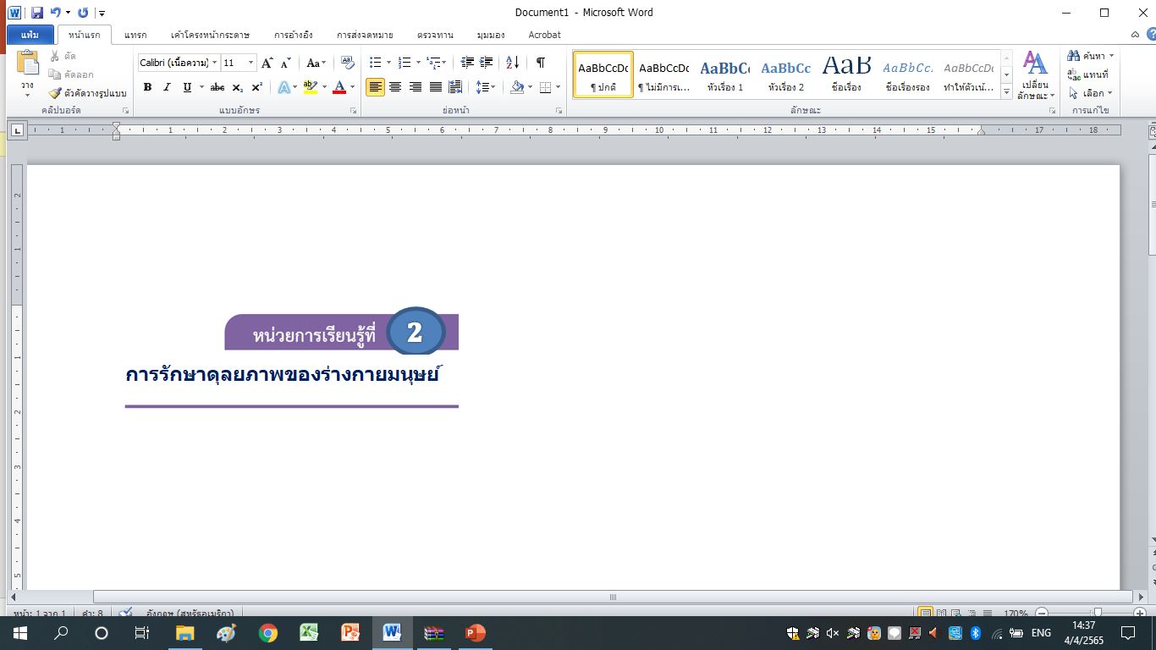
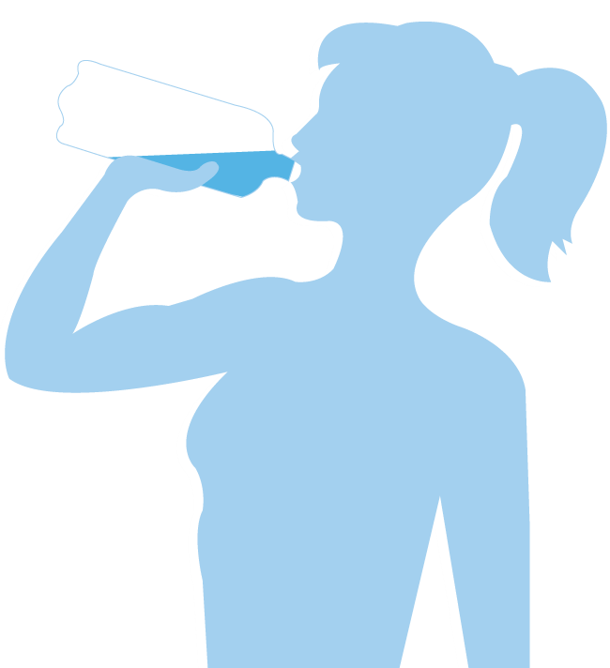
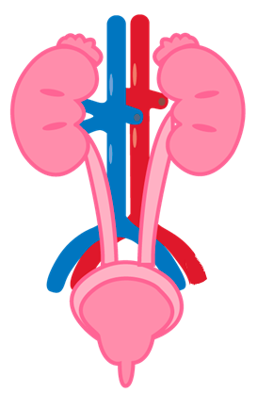

การรักษาดุลยภาพของน้ำและแร่ธาตุในร่างกาย
ร่างกายของมนุษย์มี ไต (Kidney) เป็นอวัยวะในการรักษาสมดุลของน้ำและเกลือแร่ในร่างกาย โดยทำหน้าที่กรองของเสียและสารแปลกปลอมออกจากกระแสเลือดแล้วขับออกในรูปของปัสสาวะ และดูดกลับสารที่มีประโยชน์เข้าสู่กระแสเลือด

Slide 2
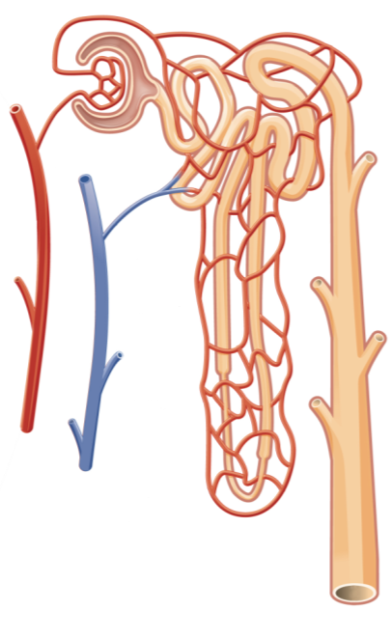
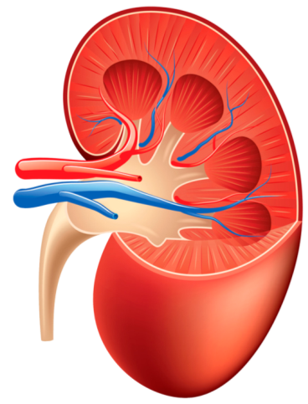
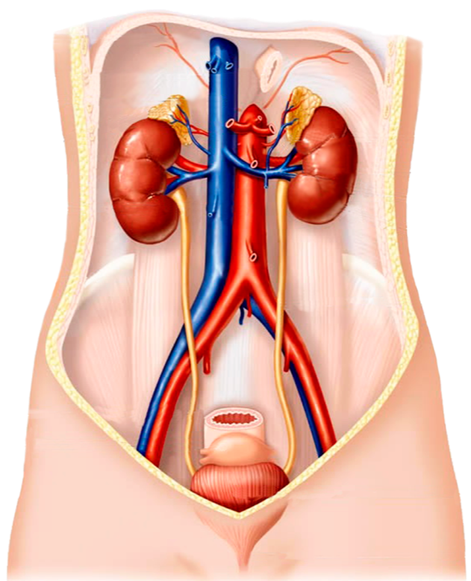
การรักษาดุลยภาพของน้ำและแร่ธาตุในร่างกาย
โกลเมอรูลัส (glomerulus)
เป็นกลุ่มเส้นเลือดฝอยที่อยู่แนบชิดกับโบว์แมนส์แคปซูล ทำหน้าที่เป็นเยื่อกรองให้น้ำเลือดผ่านเข้าสู่โบว์แมนส์แคปซูล
โบว์แมนส์แคปซูล (Bowman’s capsule)
มีลักษณะเป็นทรงกลมห่อหุ้มกลุ่มเส้นเลือดฝอยหรือโกลเมอรูลัส
ส่วนประกอบของหน่วยไต
ไต
ท่อไต
กรวยไต
ท่อหน่วยไต (convoluted tubule)
ทำหน้าที่ดูดกลับสารที่มีประโยชน์ เช่น กลูโคส กรดอะมิโน น้ำ และไอออนของเกลือแร่ เข้าสู่กระแสเลือด
ท่อรวม (collecting duct)
เป็นบริเวณที่รวมของเหลวที่ได้จากการทำงานของหน่วยไตก่อนที่จะส่งต่อไปยังกรวยไต ซึ่งของเหลว
มีลักษณะคล้ายปัสสาวะ

Slide 3

การรักษาดุลยภาพของน้ำและแร่ธาตุในร่างกาย
การกรองของหน่วยไต
2
1
1
เลือดเข้าสู่ไตทางหลอดเลือดรีนัลอาร์เตอรี ซึ่งจะแตกแขนงเป็นกลุ่มของหลอดเลือดฝอยหรือ โกลเมอรูลัส
เมื่อเลือดมาถึงโกลเมอรูลัส น้ำเลือดและโมเลกุลของสารต่าง ๆ ที่อยู่ในน้ำเลือดจะออกจาก โกลเมอรูลัสเข้าสู่โบว์แมนส์แคปซูล ซึ่งจะมีเฉพาะของเหลวและสารโมเลกุลขนาดเล็ก เช่น กลูโคส กรดอะมิโน ที่ผ่านการกรองของโกลเมอรูลัส แต่สารโมเลกุลขนาดใหญ่ เช่น เซลล์เม็ดเลือดแดง โปรตีน จะไม่ผ่านการกรอง
2
3
4
ของเหลวที่ผ่านเข้าสู่โบว์แมนส์แคปซูล จะเคลื่อนที่ต่อเข้าสู่ท่อหน่วยไต ซึ่งในระหว่างที่ผ่าน ท่อหน่วยไตจะมีการดูดสารที่มีประโยชน์กลับเข้าสู่หลอดเลือดอีกครั้ง เช่น กลูโคส กรดอะมิโน น้ำ และไอออนของเกลือแร่
3
วีนัลอาร์เตอรี่
ของเหลวที่ไหลผ่านท่อไตแล้วจะไปรวมกันในกระเพาะปัสสาวะเป็นน้ำปัสสาวะ เพื่อขับออกจากร่างกายต่อไป
รีนัลเวน
4

Slide 4
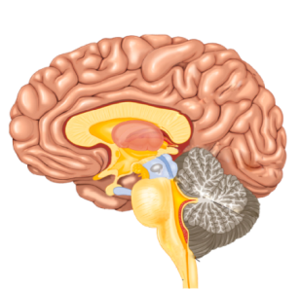
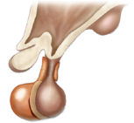

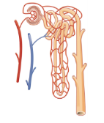

การรักษาดุลยภาพของน้ำและแร่ธาตุในร่างกาย
การทำงานของไตในการดูดกลับน้ำจะถูกควบคุมโดยสมองส่วนไฮโพทาลามัส (hypothalamus) ซึ่งจะกระตุ้นหรือยับยั้งการหลั่งฮอร์โมนแอนติไดยูเรติก (ADH)
จากต่อมใต้สมองส่วนหลัง ดังนี้
เมื่อร่างกายขาดน้ำ
เมื่อร่างกายได้รับน้ำมาก
ไฮโพทาลามัส
กระตุ้น
ยับยั้ง
ต่อมใต้สมองส่วนหลัง
หลั่ง
แอนติไดยูเรติกฮอร์โมน (ADH)
ไม่หลั่ง
แอนติไดยูเรติกฮอร์โมน
หน่วยไตดูดน้ำกลับมาก
ปัสสาวะน้อย
หน่วยไตดูดน้ำกลับน้อย
ปัสสาวะมาก

Slide 5

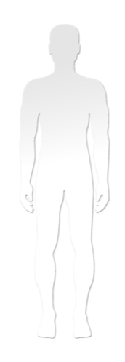


การรักษาดุลยภาพของอุณหภูมิในร่างกาย
ร่างกายมีกลไกในการรักษาดุลยภาพของอุณหภูมิในร่างกายให้อยู่ในช่วงที่เหมาะสม โดยมีศูนย์กลางควบคุมอยู่ที่สมองส่วนไฮโพทาลามัส ซึ่งจะส่งสัญญาณไปกระตุ้นหรือยับยั้งกระบวนการเมแทบอลิซึมต่าง ๆ ในร่างกาย เช่น การเผาผลาญอาหาร การหดและขยายตัวของหลอดเลือด การหดและขยายตัวของรูขุมขน การผลิตเหงื่อของต่อมเหงื่อ เป็นต้น

Slide 6
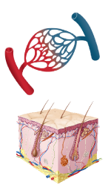

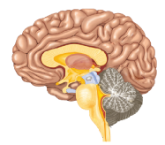

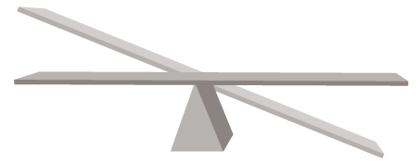
การตอบสนองของร่างกาย
ลดอัตราเมแทบอลิซึม
เพิ่มการขยายตัวของหลอดเลือด
ต่อมเหงื่อสร้างเหงือเพิ่มมากขึ้น
เพิ่มการระเหยและการพาความร้อนออกจากร่างกาย
กลไกการรักษาดุลยภาพของอุณหภูมิในร่างกาย
เมื่ออุณหภูมิร่างกายสูงกว่า 37 ํC จะไปกระตุ้นศูนย์ควบคุมที่สมองส่วนไฮโพทาลามัส
อุณหภูมิลดลงเหลือ 37 ํC
อุณหภูมิปกติของร่างกายอยู่ในช่วง 35.85 - 37.70 ํC

Slide 7
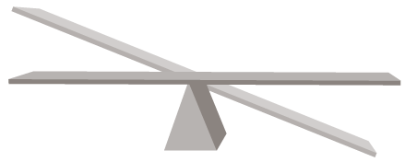
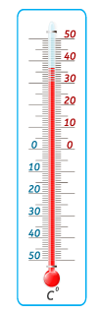

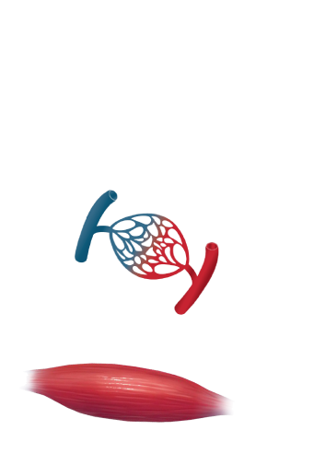
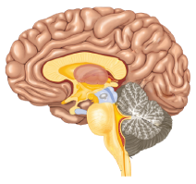
อุณหภูมิปกติของร่างกายอยู่ในช่วง 35.85 -37.70 ํC
อุณหภูมิเพิ่มขึ้นเป็น 37 ํC
อุณหภูมิร่างกายต่ำกว่า 37 ํC จะไปกระตุ้นศูนย์ควบคุมที่สมองส่วนไฮโพทาลามัส
การตอบสนองของร่างกาย
- เพิ่มอัตราเมแทบอลิซึม
- ลดการขยายตัวของหลอดเลือด
- ต่อมเหงื่อสร้างเหงื่อน้อยลงหรือไม่สร้างเหงื่อ
- ขนลุกเกิดอาการหนาวสั่น
- ลดการระเหยและการพาความร้อนออกจากร่างกาย

Slide 8
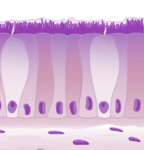
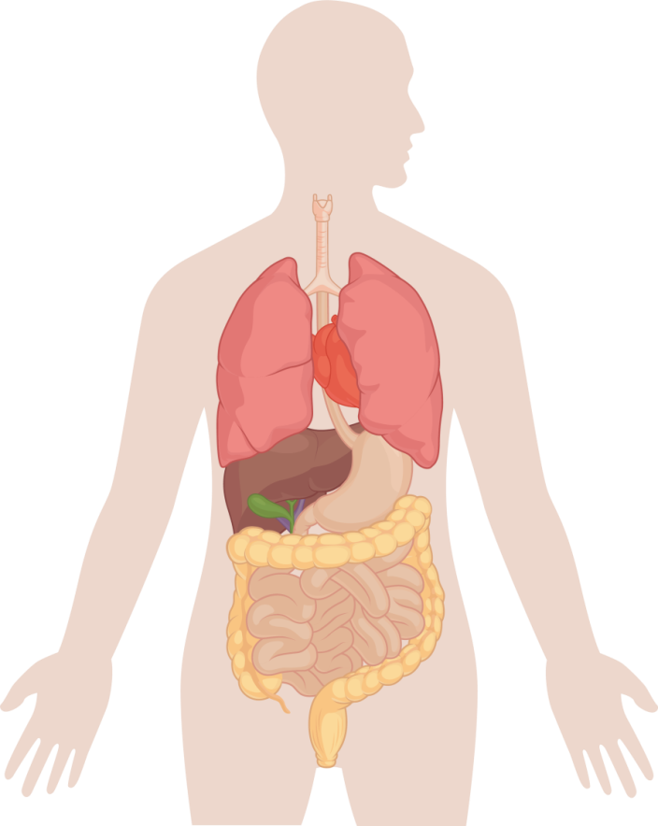
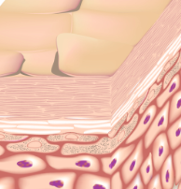
ระบบภูมิคุ้มกันแบบไม่จำเพาะ
1
การป้องกันทางกายวิภาค (anatomical barrier)
เยื่อบุผิว
- ซิเลีย (cilia) เป็นขนขนาดเล็กที่ช่วยในการพัดโบก และกวาดสิ่งแปลกปลอมให้เคลื่อนที่ไปตามหลอดลม และขับออกด้วยการไอ จาม
- เยื่อเมือก (mucous) ช่วยดักจับเชื้อจุลินทรีย์ด้วยการหุ้มเคลือบเชื้อจุลินทรีย์ ทำให้ไม่สามารถก่ออันตรายต่อร่างกายได้
ผิวหนัง
- มีบทบาทในการป้องกันเชื้อจุลินทรีย์ ฝุ่นละออง และสิ่งแปลกปลอมต่าง ๆ ไม่ให้เข้าสู่ร่างกาย
- มีความชุ่มชื้นต่ำทำให้จุลินทรีย์ต่าง ๆ ที่มาเกาะขาดความชุ่มชื่นและตาย
- มีสารกลุ่มเคราติน (keratin) ช่วยป้องกันการติดเชื้อ และขจัดเชื้อจุลินทรีย์ออกโดยการหลุดลอกของผิวหนังชั้นนอก

Slide 9
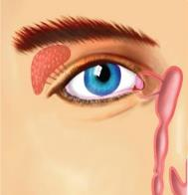
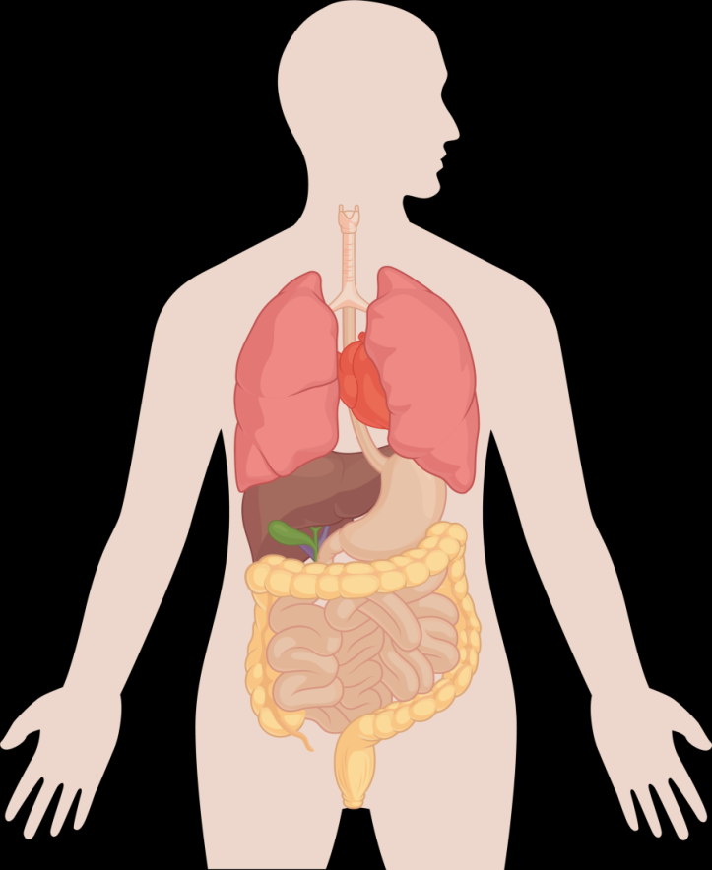
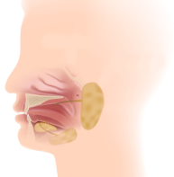
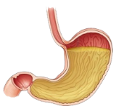
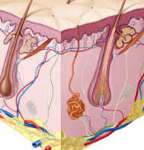
ระบบภูมิคุ้มกันแบบไม่จำเพาะ
2
การป้องกันโดยสารเคมีในร่างกาย (chemical factor)
ต่อมน้ำตา (lacrimal gland)
หลั่งน้ำตาที่ประกอบด้วยเอนไซม์ไลโซไซม์ (lysozyme) ที่สามารถทำลายผนังเซลล์ของแบคทีเรีย ป้องกันการติดเชื้อจุลินทรีย์ในตา
ต่อมน้ำลาย (salivary gland)
หลั่งน้ำลายที่มีฤทธิ์เป็นด่าง และมีเอนไซม์ไลโซไซม์ช่วยยับยั้งการเจริญเติบโต และทำลายของเชื้อจุลินทรีย์บางชนิด
กระเพาะอาหาร (stomach)
สร้างกรดเกลือ (hydrochloric acid: HCl) สามารถทำลายแบคทีเรียต่าง ๆ และไวรัสที่ไม่มีผนังหุ้ม
ต่อมเหงื่อ (sweat gland)
ขับเหงื่อที่มีฤทธิ์เป็นกรด ซึ่งช่วยต้านเชื้อแบคทีเรียและเชื้อราบางชนิด เมื่อขับออกมาจากต่อมเหงื่อจะทำให้เชื้อแบคทีเรียและเชื้อราบางชนิดถูกทำลาย

Slide 10
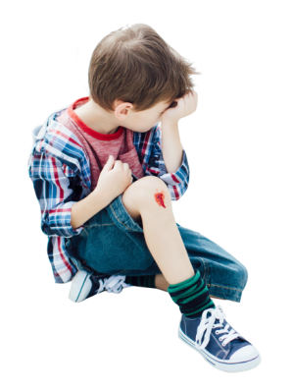
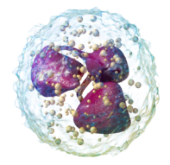
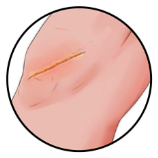
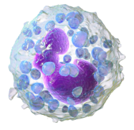



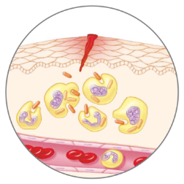
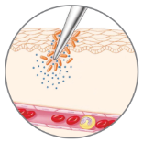
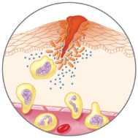
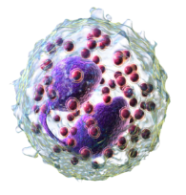

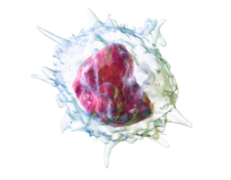
ระบบภูมิคุ้มกันแบบไม่จำเพาะ
3
การกลืนกินของเซลล์ หรือ ฟาโกไซโทซิส (phagocytosis)
กลไกการป้องกันเชื้อโรคและสิ่งแปลกปลอมในร่างกายโดยการทำงานของเซลล์เม็ดเลือดขาว (white blood cell) ชนิดฟาโกไซต์ (phagocyte) ซึ่งทำลายเชื้อโรคและสิ่งแปลกปลอมต่าง ๆ ด้วยวิธีฟาโกไซโทซิส (phagocytosis)
กลไกการทำงานของเซลล์เม็ดเลือดขาวชนิดฟาโกไซต์
นิวโทรฟิล (neutrophil)
การอักเสบ
เซลล์เม็ดเลือดขาว
ฟาโกไซต์
เบโซฟิล (basophil)
เชื้อโรค
ฮีสตามีน
อีโอซิโนฟิล (eosinophil)
หลอดเลือด
เซลล์เมล็ดเลือดขาว
เมื่อเกิดบาดแผล เซลล์ที่ได้รับอันตรายจะตอบสนองต่อเชื้อโรคหรือสิ่งแปลกปลอมด้วยการหลั่งสารฮีสตามีน กระตุ้นทำให้เกิดอาการอักเสบ
ฮีสตามีนจะทำให้หลอดเลือดบริเวณนั้นขยายตัวมากขึ้น มีเลือดมาหล่อเลี้ยงมากขึ้น ทำให้บริเวณนั้นร้อนมากกว่าปกติ และเกิดอาการบวมแดง เพื่อเพิ่มการซึมผ่านของเซลล์เม็ดเลือดขาว
เซลล์เม็ดเลือดขาวจะเข้าทำลายด้วยการโอบล้อมและกินเชื้อโรคหรือ สิ่งแปลกปลอมด้วยวิธีฟาโกไซโทซิส เพื่อไม่ให้แพร่กระจายไปบริเวณอื่น ๆ ของร่างกาย
โมโนไซต์ (monocyte)

Slide 11

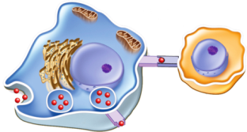

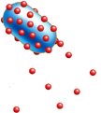


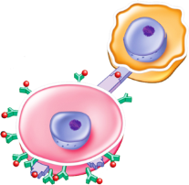




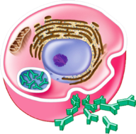
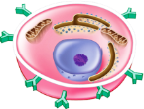


ระบบภูมิคุ้มกันแบบจำเพาะ
กลไกการต่อต้านหรือทำลายเชื้อโรคและสิ่งแปลกปลอมที่มีความจำเพาะต่อแอนติเจนแต่ละชนิด โดยเกี่ยวข้องกับการทำงานของเซลล์เม็ดเลือดขาวชนิดลิมโฟไซต์ 2 ชนิด
การทำงานของเซลล์บีและเซลล์ที
เซลล์บี (B cell)
เมื่อเชื้อโรคเข้าสู่ร่างกายบริเวณผิวเซลล์ของเชื้อโรคจะมีสารแอนติเจนอยู่
เซลล์เม็ดเลือดขาวชนิดฟาโกไซต์เข้าทำลายเชื้อโรค ทำให้แอนติเจนของเชื้อโรคปรากฏบนผิวของเซลล์ฟาโกไซต์ และส่งสัญญาณกระตุ้นเซลล์ เม็ดเลือดขาวกลุ่มลิมโฟไซต์ชนิดเซลล์ที
ทำหน้าที่แบ่งเซลล์และพัฒนาเป็นเซลล์พลาสมาที่จะสร้างแอนติบอดีเข้าทำลายเชื้อโรค
เชื้อโรค
แอนติเจน
เซลล์ที
เซลล์เม็ดเลือดขาวชนิดฟาโกไซต์
เซลล์บี
เซลล์ทีส่งสัญญาณต่อไปยังเซลล์บี ให้พัฒนาเป็นเซลล์พลาสมาเพื่อสร้างแอนติบอดี
เซลล์ที (T cell)
ทำหน้าที่จดจำและระบุชนิดของเชื้อโรค
แบ่งออกเป็น
เซลล์ทีผู้ช่วย (helper T cell)
เซลล์ทีลายสิ่งแปลกปลอม (cytotoxic T cell)
เซลล์ทีกดภูมิคุ้มกัน (suppressor T cell)
เซลล์เมมอรี
เซลล์พลาสมา
แอนติบอดี
แอนติบอดีไปจับกับแอนติเจนบนผิวเซลล์ของเชื้อโรค ทำให้เชื้อโรคหมดฤทธิ์และถูกเม็ดเลือดขาวทำลายได้ และ เซลล์พลาสมาบางเซลล์จะพัฒนาเป็นเซลล์เมมอรี

Slide 12

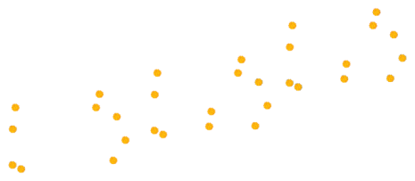
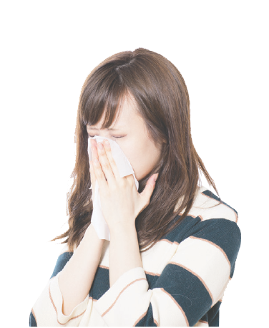
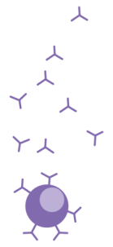
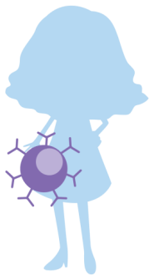


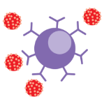



ความผิดปกติของระบบภูมิคุ้มกัน
โรคภูมิแพ้ (allergy)
เกิดจากความผิดปกติของระบบภูมิคุ้มกันของร่างกายที่ตอบสนองต่อสิ่งแปลกปลอมที่อยู่รอบตัว เรียกว่า สารก่อภูมิแพ้ เช่น ละอองเกสรดอกไม้ ฝุ่น ขนสัตว์ ถั่วลิสง ช็อคโกแลต อาหารทะเล
การเกิดอาการแพ้
สารแปลกปลอม เช่น เกสรดอกไม้ หรือฝุ่นละออง เข้าสู่ร่างกาย
แอนติบอดี
ฮีสตามีน
ร่างกายเกิดอาการแพ้ เช่น อาการไอ จาม คันตา คัดจมูก น้ำตาไหล
เซลล์เม็ดเลือดขาวชนิดลิมโฟไซต์จะสร้างแอนติบอดี ซึ่งไม่เหมือนกับชนิดที่ผลิตขึ้นในการตอบสนองของระบบภูมิกันทั่วไป
แอนติบอดีที่สร้างจากลิมโฟไซต์จะกระตุ้นให้ร่างกายหลั่งสารฮิสตามิน

Slide 13
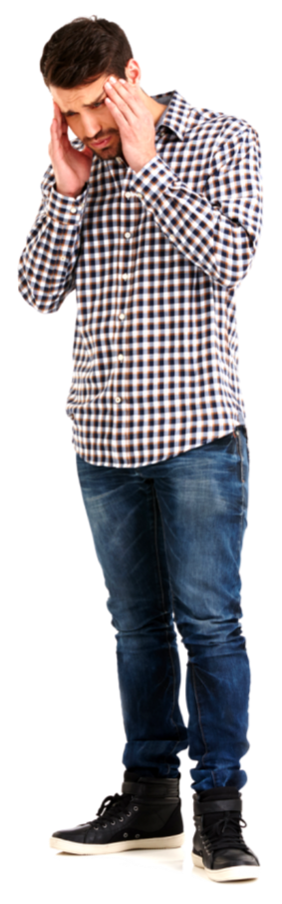



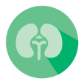



โรคลูปัส หรือเอสแอลอี
เกิดจากระบบภูมิคุ้มกันจะต่อต้านและทำลายเซลล์หรือเนื้อเยื่อในระบบต่าง ๆ ของร่างกาย เช่น ระบบเลือด ระบบประสาท ระบบขับถ่าย ซึ่งเกิดจากความผิดปกติของยีน หรือการรับสิ่งกระตุ้น เช่น ยา สารเคมี โดยช่วงอาการกำเริบสลับกับช่วงที่โรคสงบ มีอาการต่าง ๆ ดังนี้
ระบบประสาท
อาการปวดศีรษะ ชัก ซึม สับสน สูญเสียความทรงจำ ชาตามแขนขา มีอารมณ์แปรปวน และอาการทางจิต
ระบบทางเดินอาหาร
ปวดท้องอย่างรุนแรงและเฉียบพลัน
ระบบผิวหนังและเยื่อเมือก
ผมร่วง ผื่นแดงบริเวณใบหน้าที่มีลักษณะเฉพาะ เช่น ผื่นผีเสื้อ ผื่นเป็นวง หรืออาจเกิดบริเวณลำตัว แขน ขา
ระบบไต
มีปริมาณโปรตีนในปัสสาวะมากกว่าปกติ ปัสสาวะเป็นฟอง
ระบบหัวใจและหลอดเลือด
การอักเสบที่เยื่อหุ้มหัวใจและปอด อาจทำให้หัวใจล้มเหลวได้
ระบบข้อและกล้ามเนื้อ
อาการปวดข้อ และอักเสบบริเวณข้อเล็ก กล้ามเนื้ออ่อนแรง
ระบบเลือด
เซลล์เม็ดเลือดแดงถูกทำลาย เซลล์เม็ดเลือดขาวและ
เกล็ดเลือดต่ำ

Slide 14
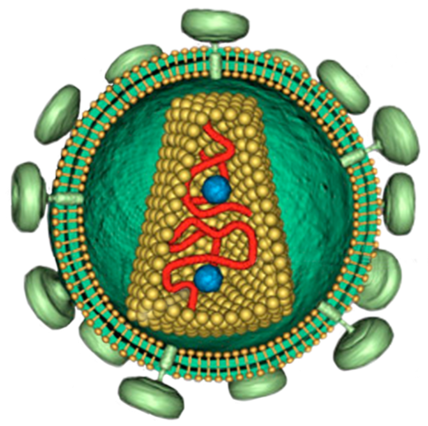
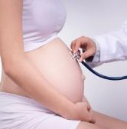
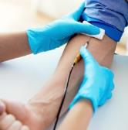

โรคภูมิคุ้มกันบกพร่อง (โรคเอดส์)
เกิดจากเชื้อไวรัส HIV เข้าทำลายเซลล์เม็ดเลือดขาวชนิดเซลล์ที ทำให้ระบบภูมิคุ้มกันของร่างกายทำงานอย่างไม่มีประสิทธิภาพ ผู้ติดเชื้อ HIV จึงสามารถติดเชื้อโรคอื่น ๆ ได้ง่ายกว่าคนปกติ เช่น วัณโรค ปอดบวม เยื่อหุ้มสมองอักเสบ โรคเริม โรคท้องเสียเรื้อรัง โรคมะเร็ง และทำให้เสียชีวิตได้ง่าย
เชื้อไวรัส HIVสามารถติดต่อสู่ผู้อื่นได้ 3 ทาง
ไวรัส HIV
การติดต่อผ่านแม่สู่ลูก เกิดจากแม่ที่มีเชื้อ HIV อยู่ แล้วมีการตั้งครรภ์ทำให้มีการถ่ายทอดเชื้อ HIV สู่ลูก
การรับเชื้อทางเลือด แบ่งออกเป็น 2 กรณี ได้แก่ การใช้เข็มฉีดยาร่วมกันของผู้ที่เสพสารเสพติด และการรับเลือดจากการผ่าตัดเพื่อรักษาโรคเลือดบางชนิด
การมีเพศสัมพันธ์กับผู้ติดเชื้อ ทั้งเพศสัมพันธ์ระหว่างชายกับหญิง ชายกับชาย หญิงกับหญิง

